Slide 1
Indiánské tábory na Skalce
„Divoši“ a „Stopaři“

Slide 2
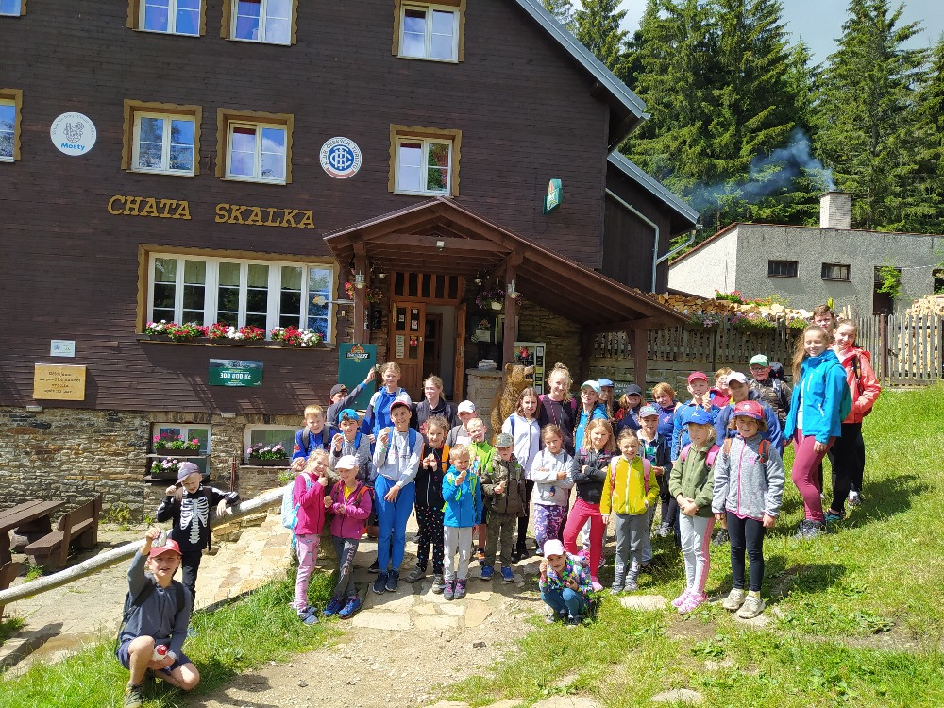
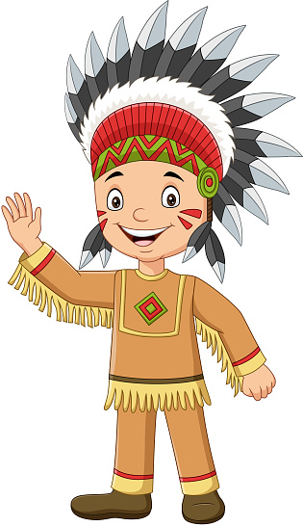

Slide 3
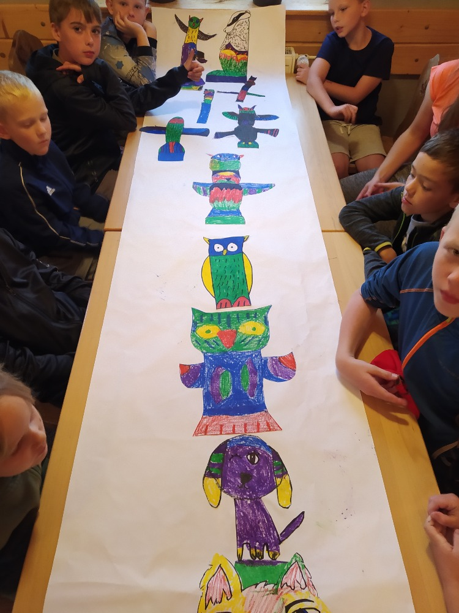
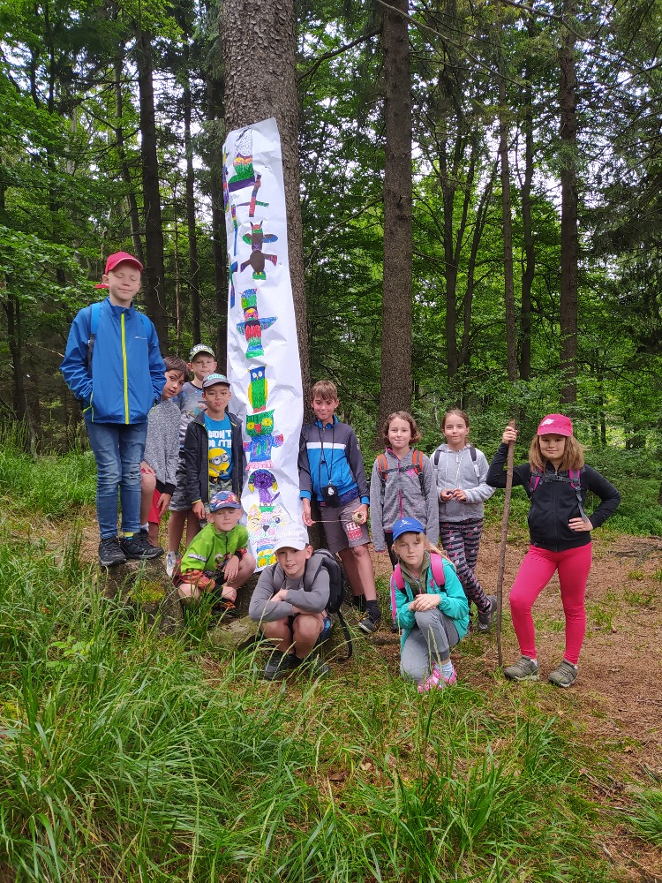
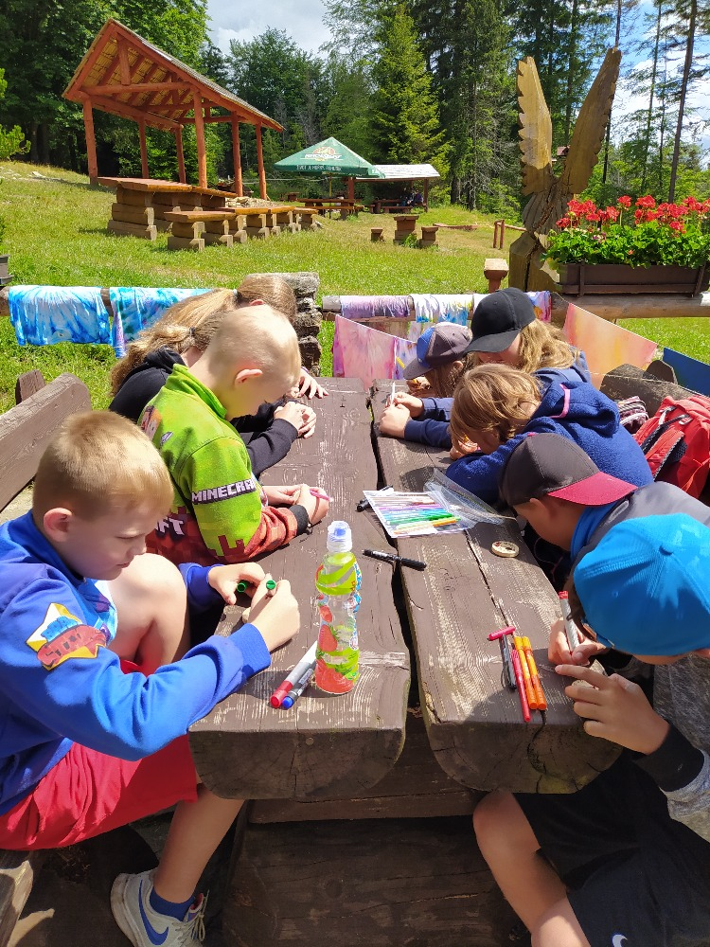
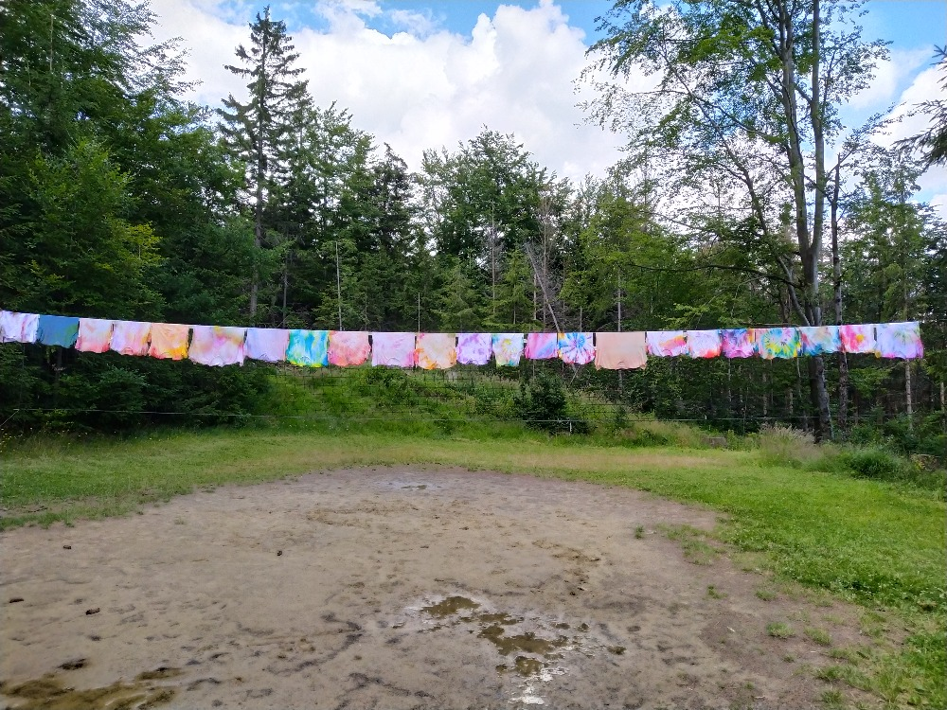
První turnus - DIVOŠI
Kdo s námi jel do indiánské vesnice, stal se na chvíli jedním z nás. Chystali jsme se na velké oslavy na počest Velkých duchů. Duchové jsou vrtkaví, a proto nás čekala spousta práce. Tanec u ohně, přivolávání deště, sběr bylin s naším Šamanem, stavba přístřešků, malování totemů,rituální tance, atd. Samozřejmostí byla jízda na koních. Žádný den nebyl nuda…………Užili jsme si to parádně.

Slide 4
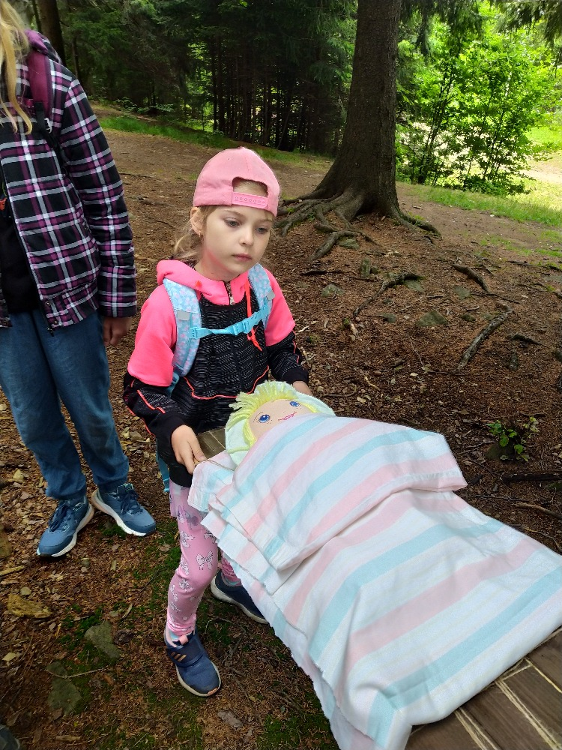
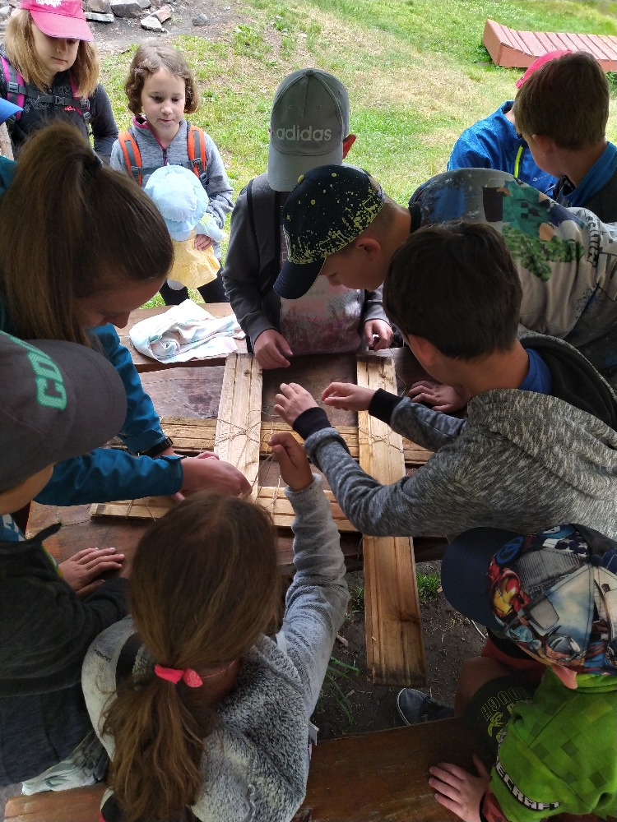
Pověst o hadovi Ghanovi…záchrana indiánských miminek

Slide 5
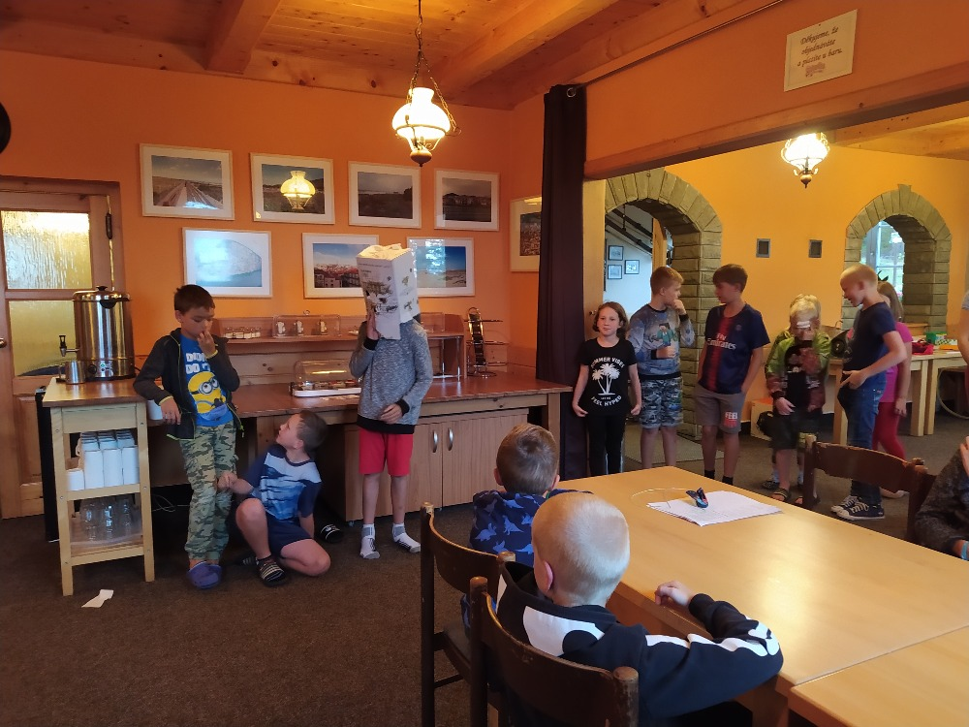
Hry, soutěže, bojovky… o indiánský nuggets

Slide 6
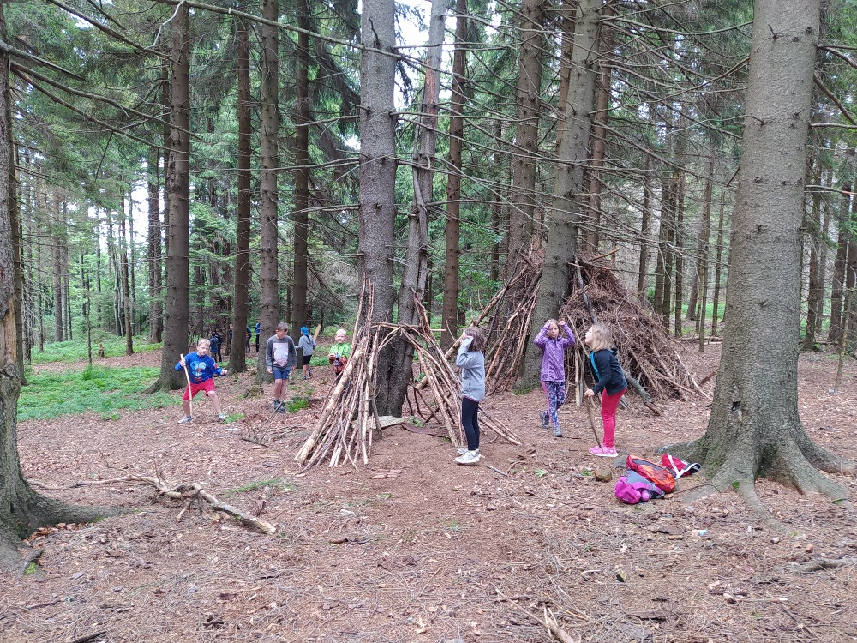
Stavby indiánských přístřešků…

Slide 7
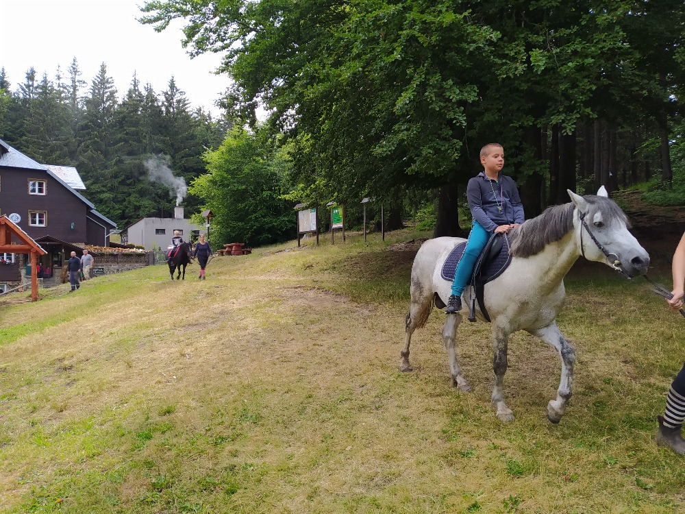
Jízda na koních je samozřejmostí…

Slide 8
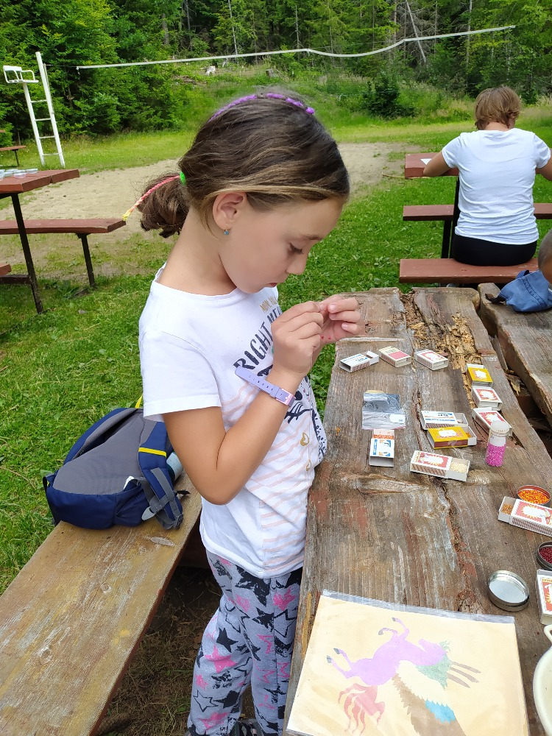
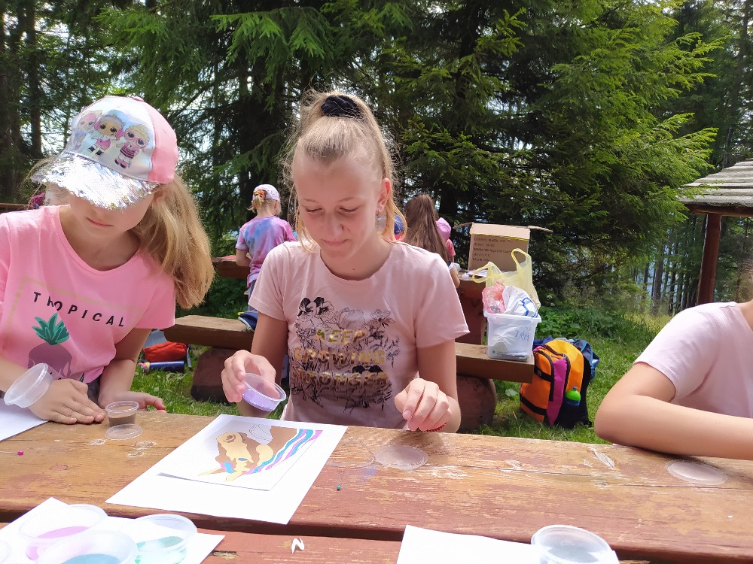
Trošku tvoření a výtvarky…

Slide 9
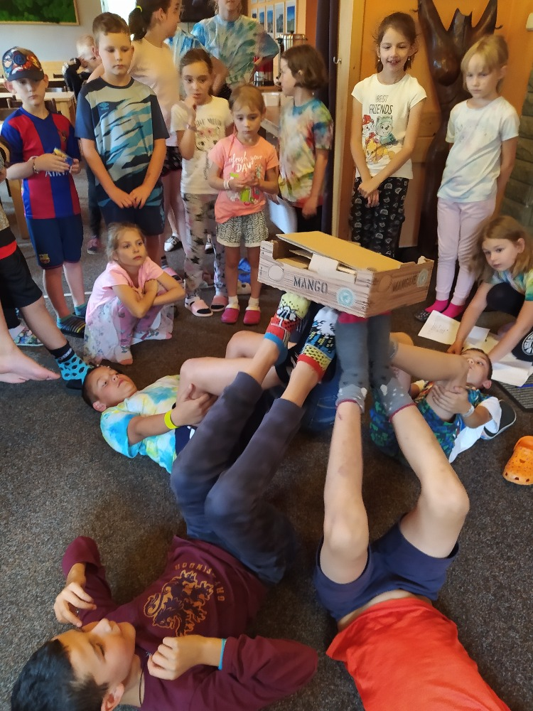
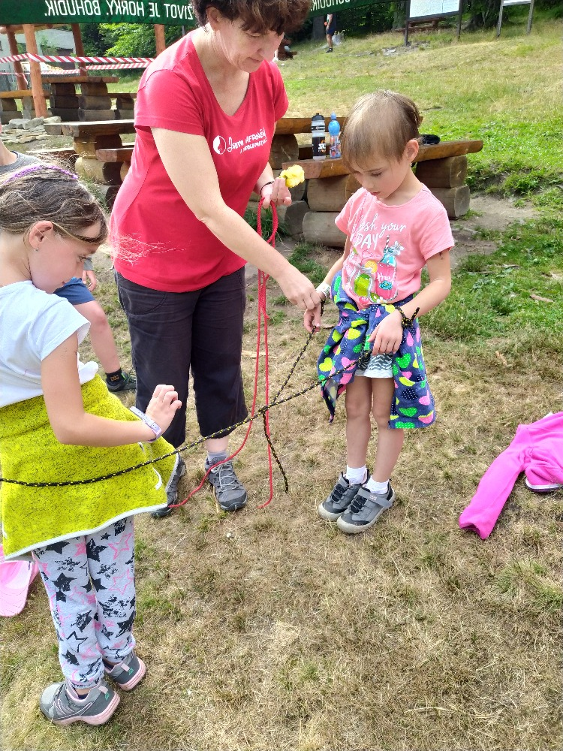
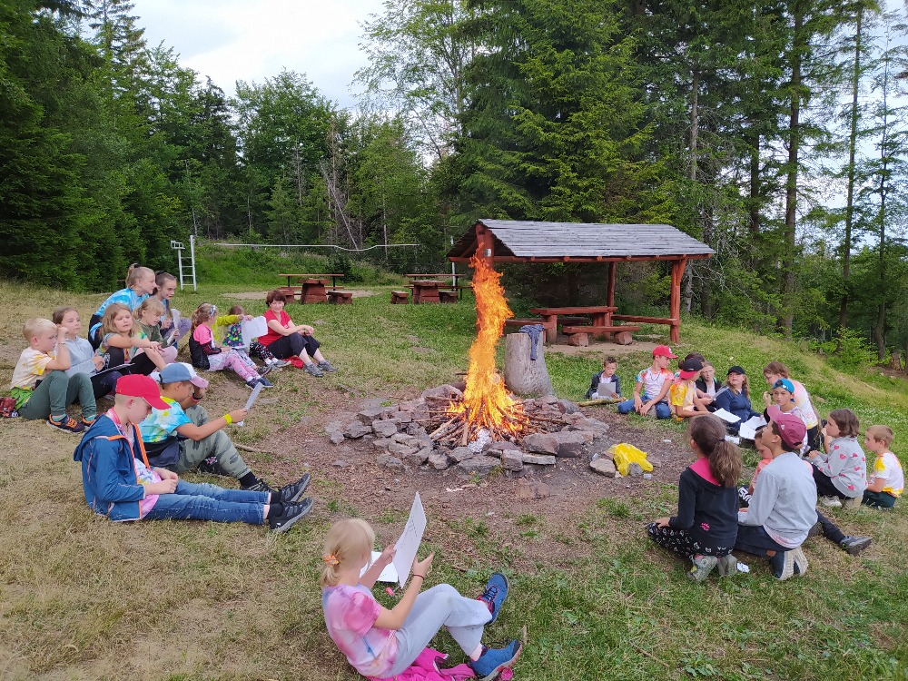
Trochu zručnosti…

Slide 10
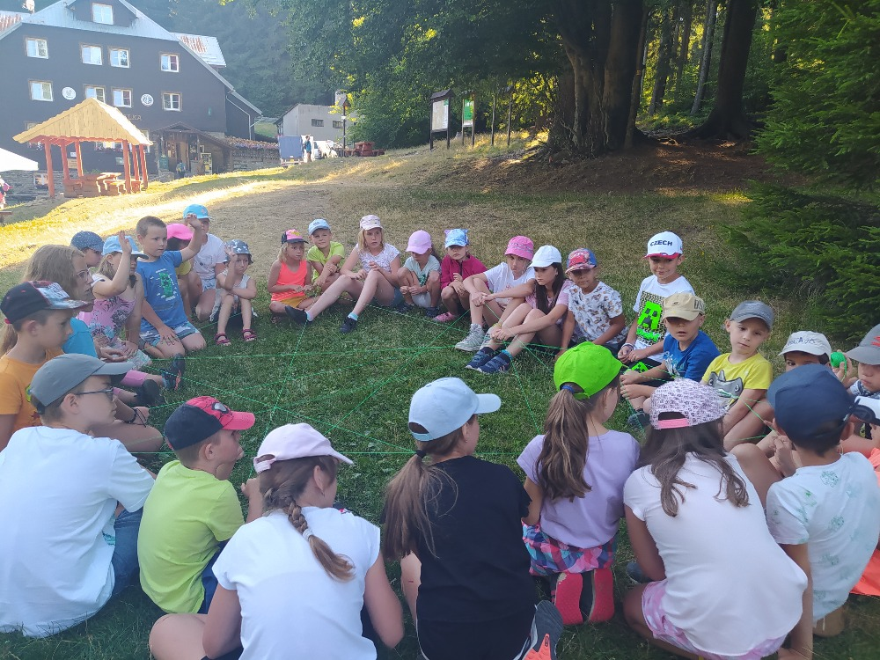
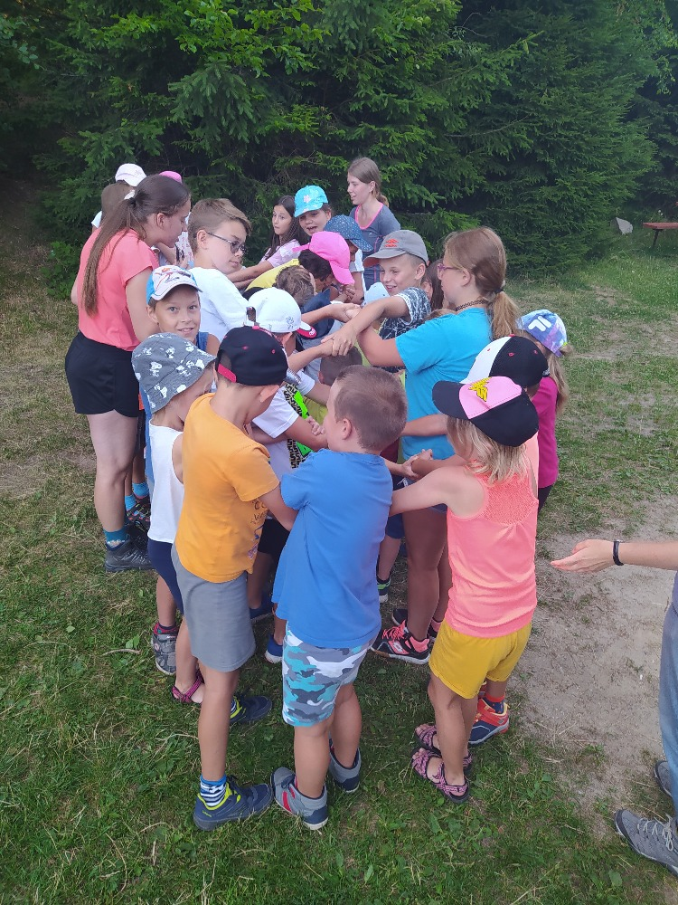
2. Turnus - STOPAŘI

Slide 11
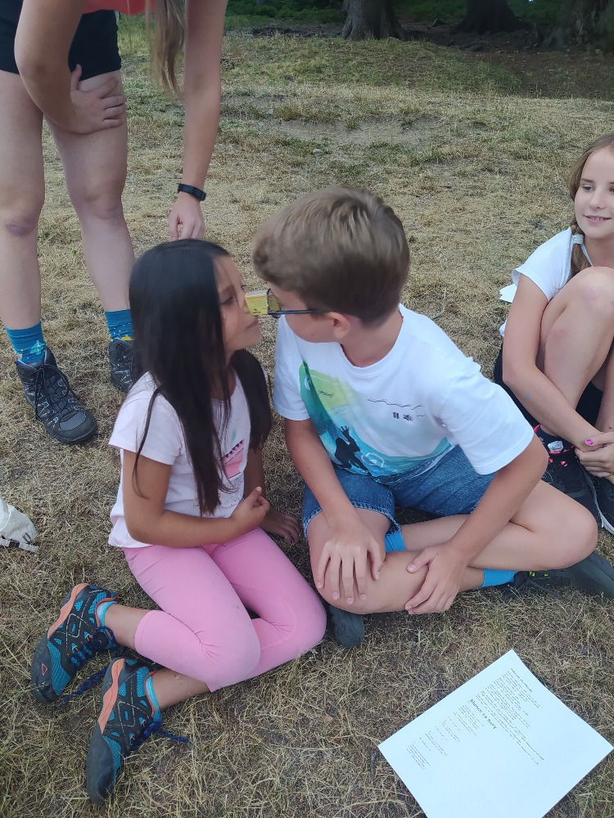
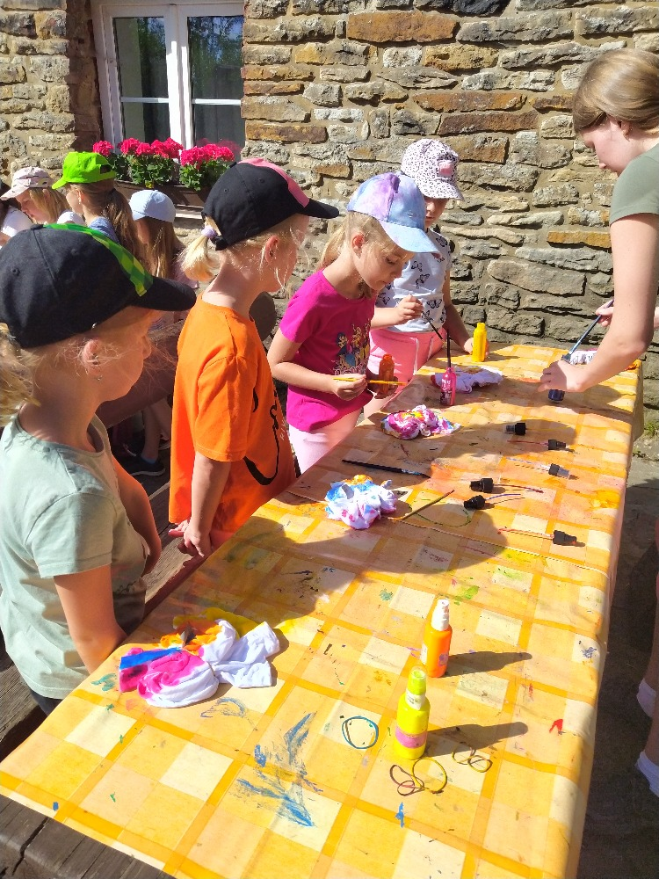
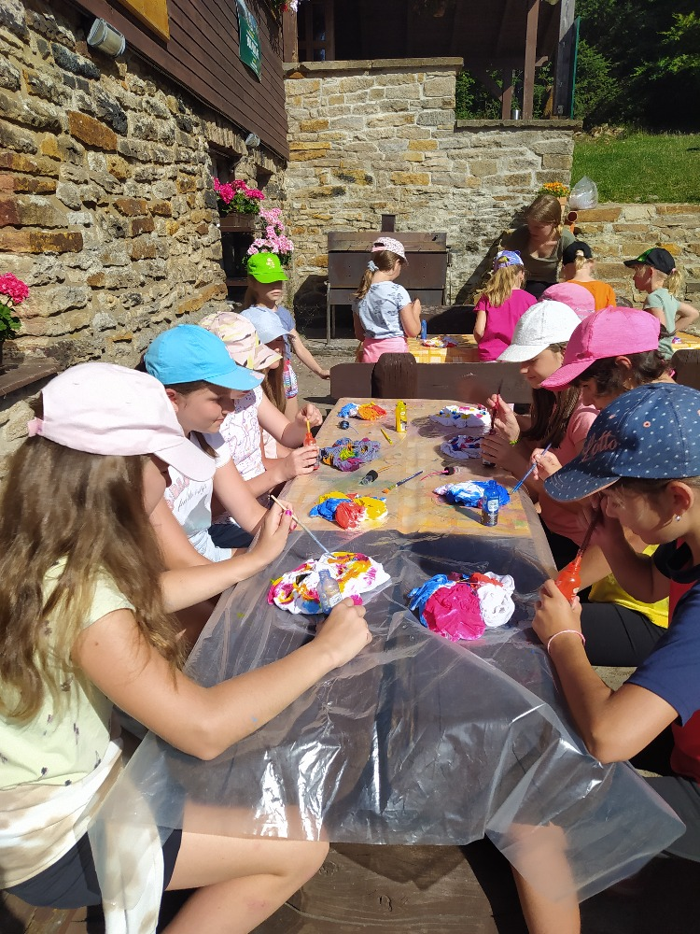
Batikování…

Slide 12
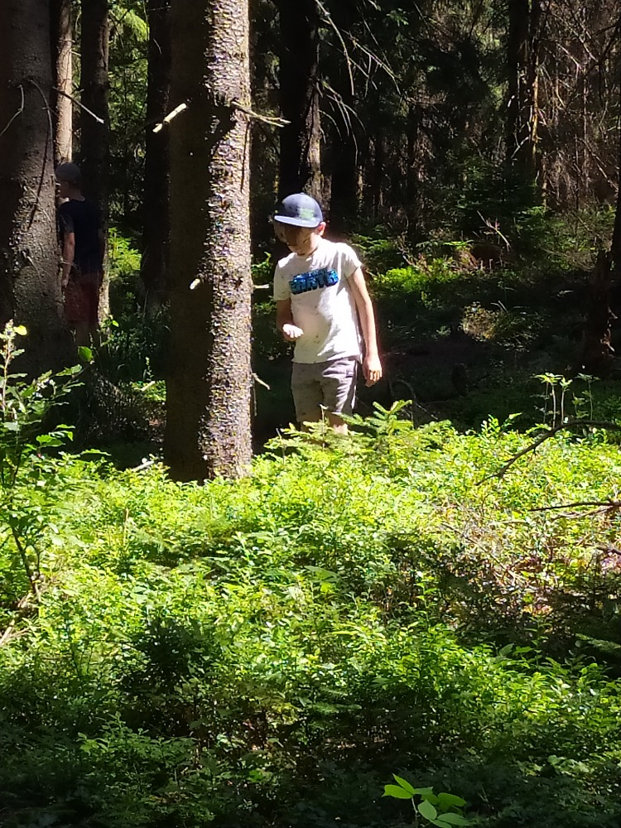
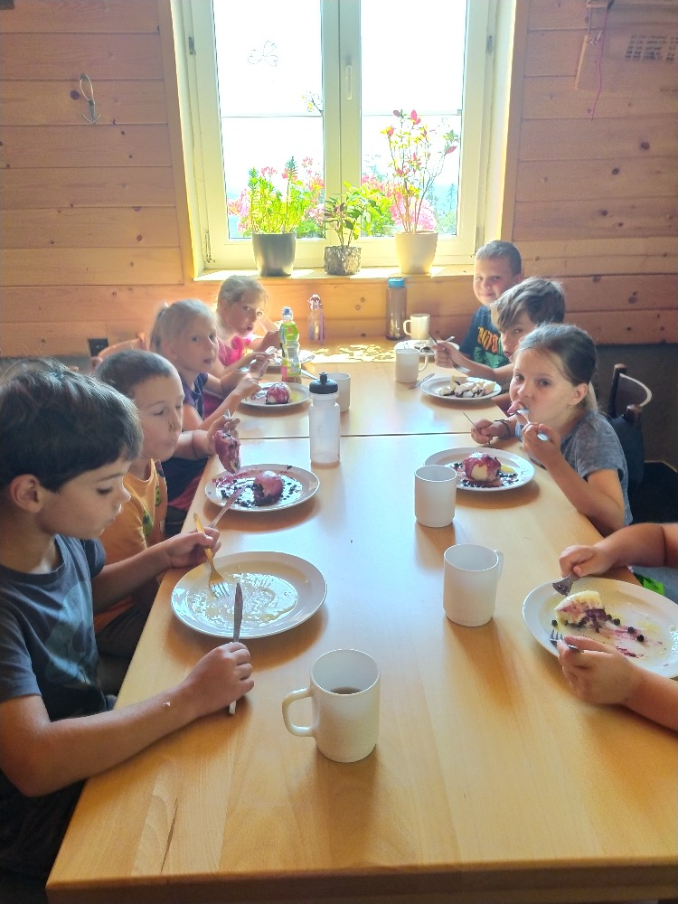
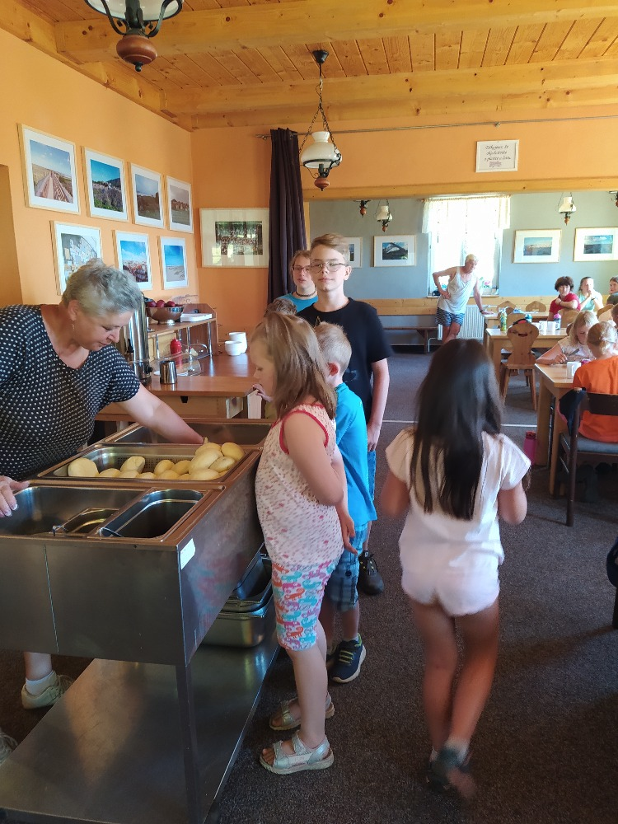
Úroda borůvek….vařili jsme lektvar…, báječné byly kynuté knedlíky s borůvkovým přelivem…

Slide 13
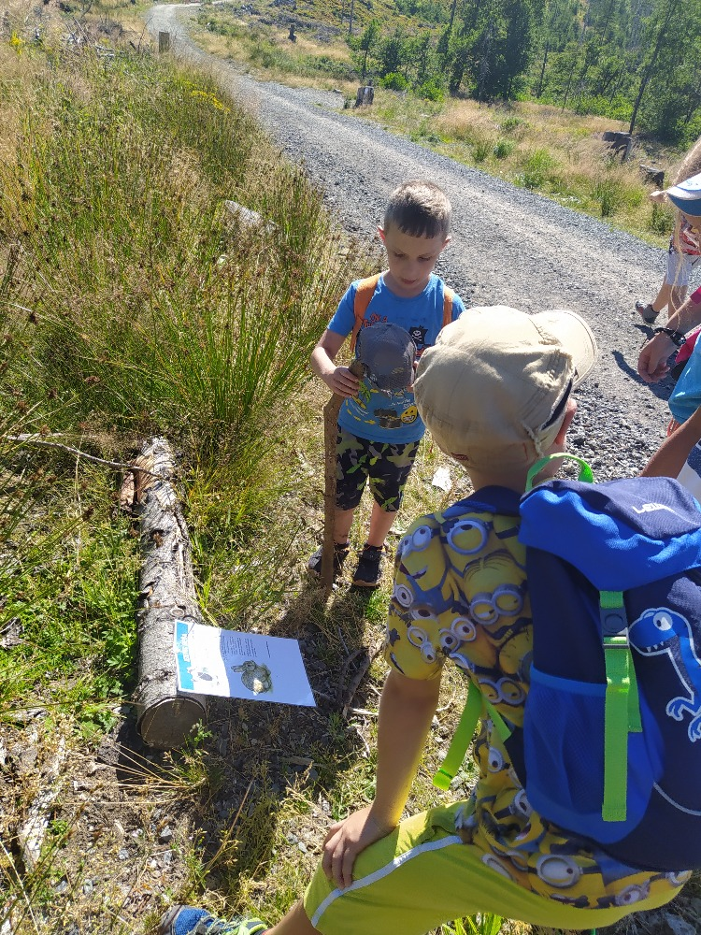
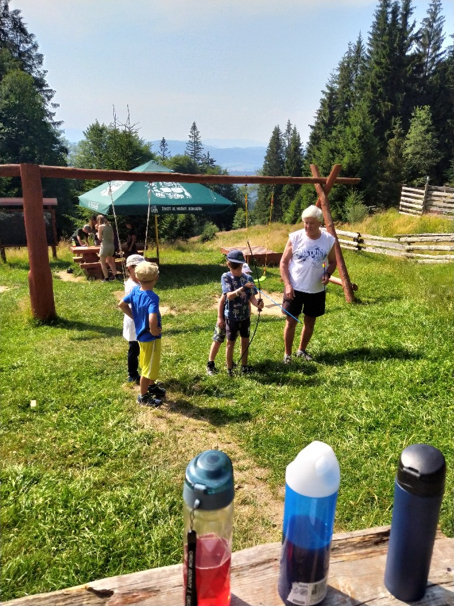
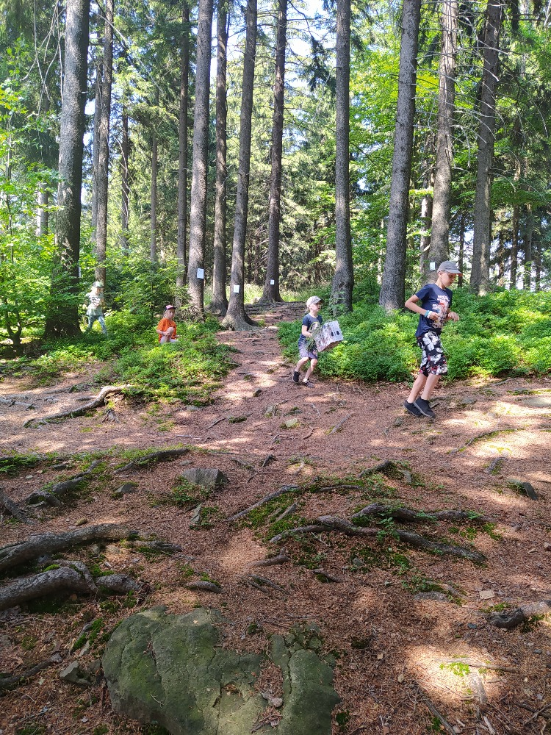
Stopování zvěře na velký Polom…

Slide 14
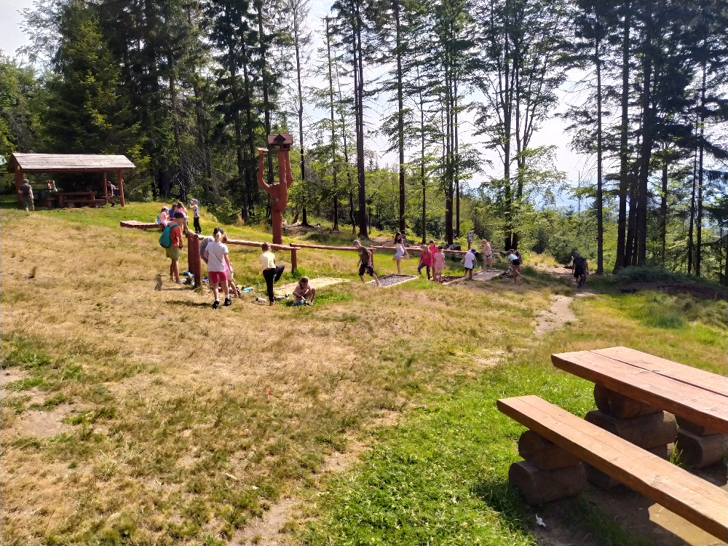
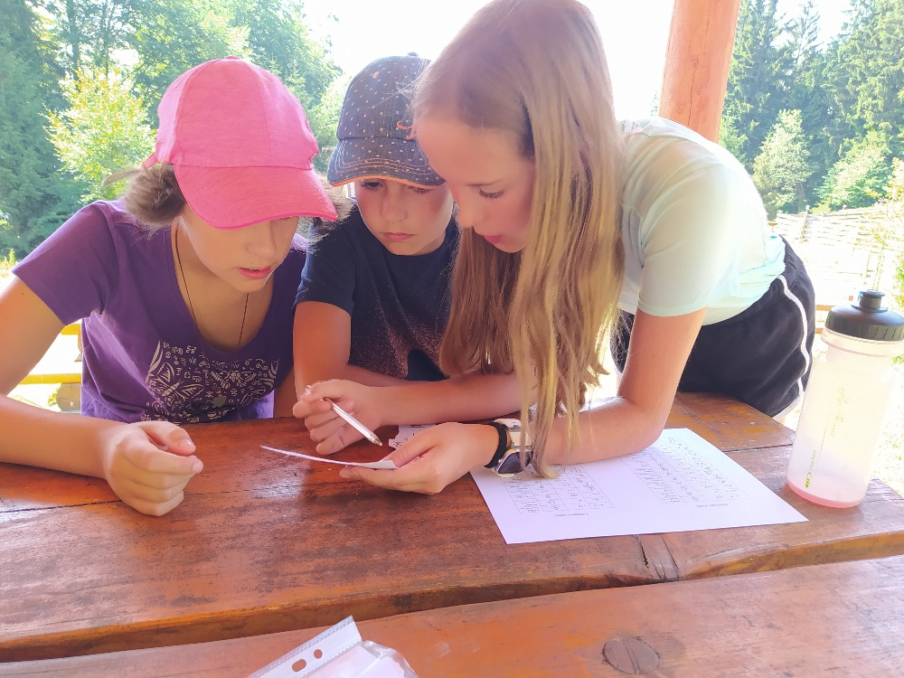
Indiánská olympiáda…

Slide 15
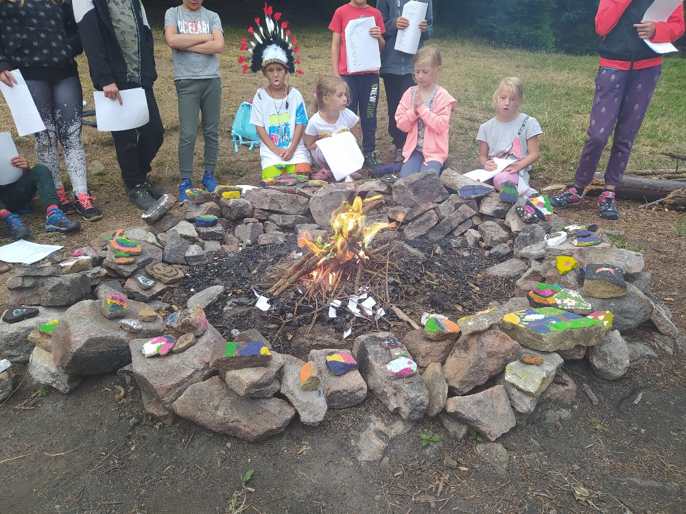
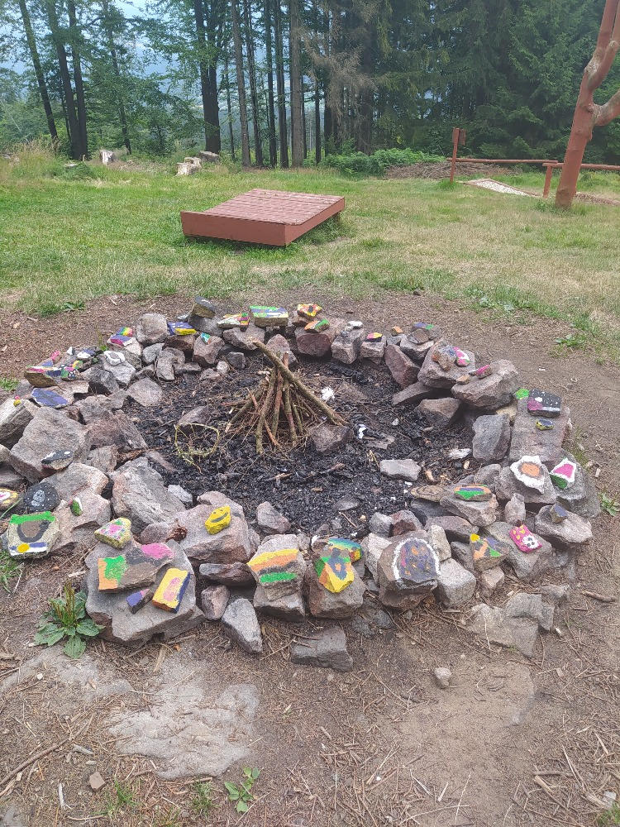

Slide 16
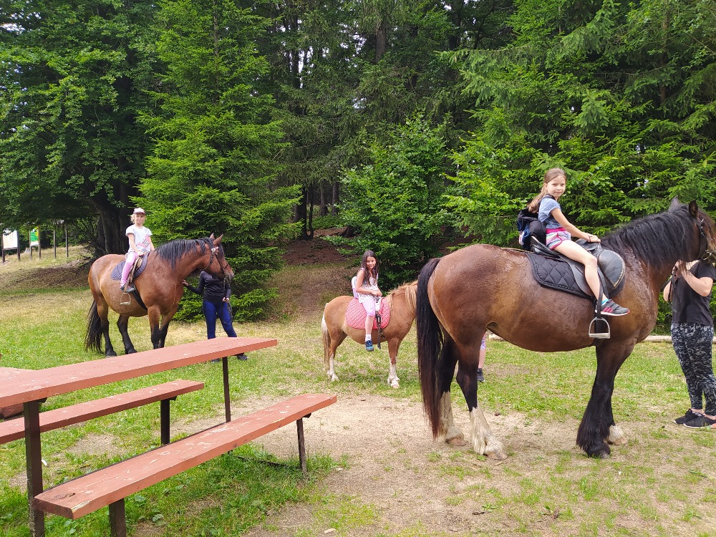
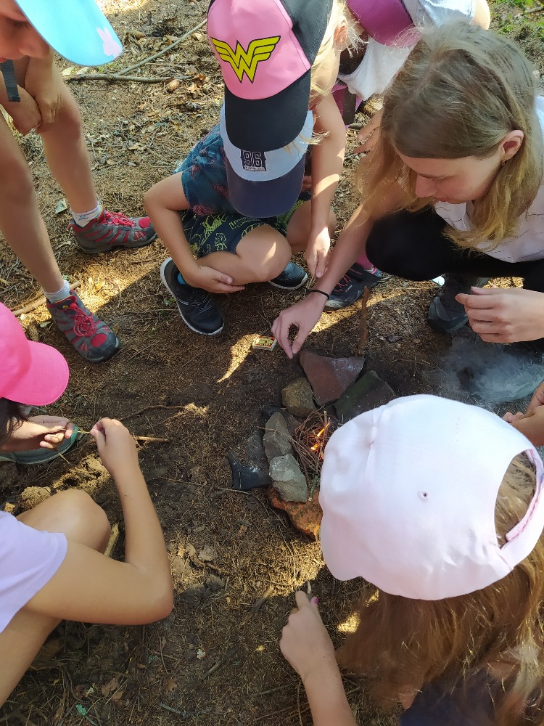
A zase koně…., správné rozdělávání ohně

Slide 17
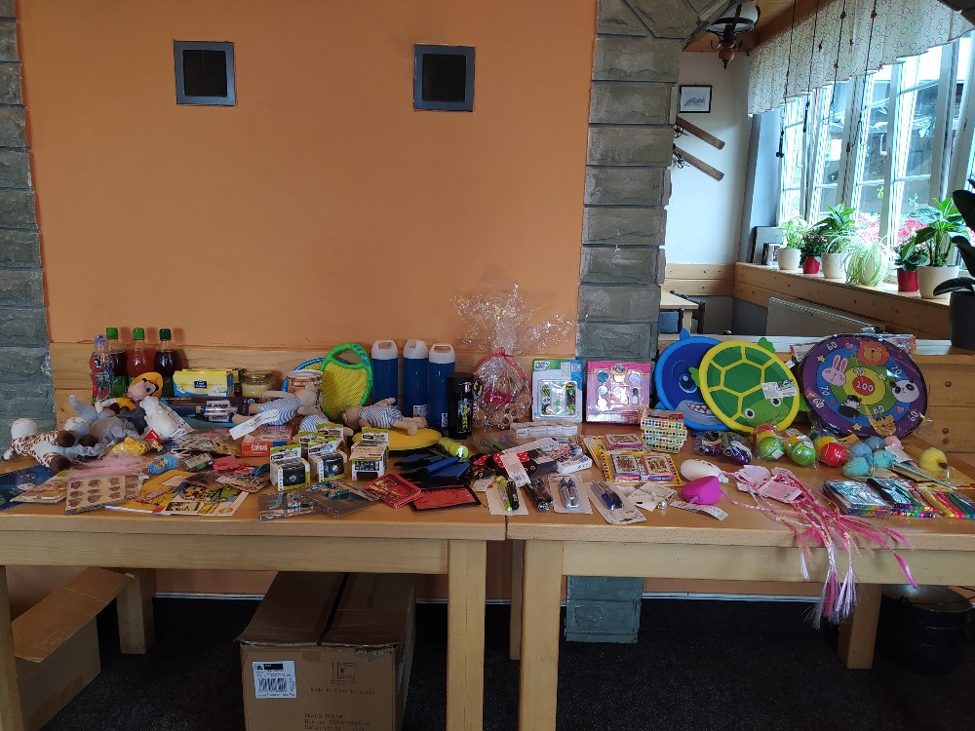
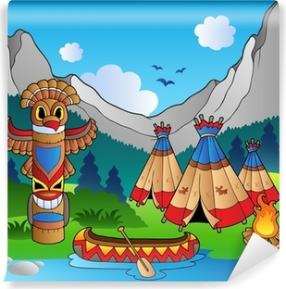
Indiánský obchůdek….a odjezd domů…

